Slide 1
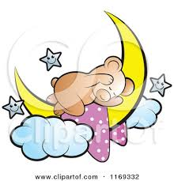
আজকের মাল্টিমিডিয়া ক্লাসে
স্বাগতম

Slide 2

মিঠু কুমার রায়
সহকারী শিক্ষক
তুলারামপুর সরকারি প্রাথমিক বিদ্যালয়
নড়াইল সদর, নড়াইল।
মুঠোফোনঃ ০১৭১৪৬৭০০০৭
ই-মেইলঃ mithuroy0007@gmail.com

Slide 3

বিষয়ঃ প্রাথমিক বিজ্ঞান
শ্রেণিঃ চতুর্থ
অধ্যায়ঃ ০৮ ( মহাবিশ্ব)
পাঠঃ চাঁদ
সময়ঃ ৫০ মিনিট

Slide 4
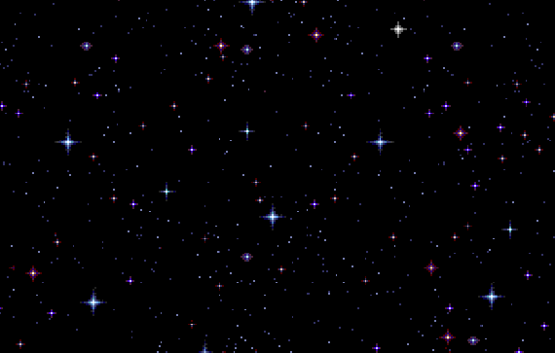
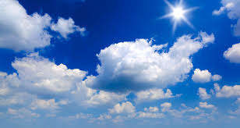
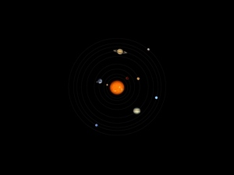
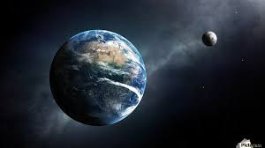
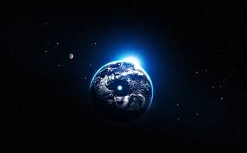
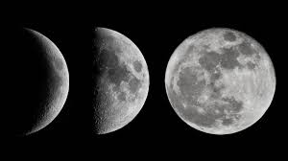
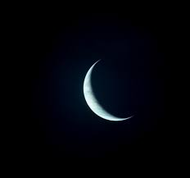
দিনের আকাশে আমরা কী দেখতে পাই?
রাতের আকাশে আমরা কী দেখতে পাই?

Slide 5
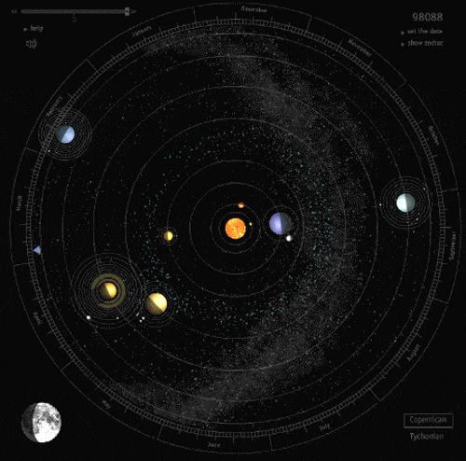
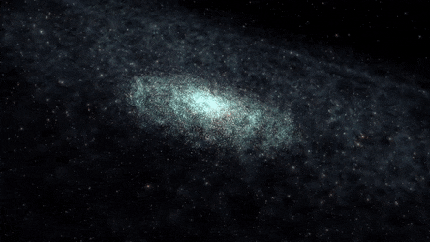
মনোযোগ সহকারে ছবিটি দেখ
ছবিটিতে কী দেখতে পাও?
হাজার হাজার নক্ষত্রমণ্ডলীর সমাবেশ
সূর্যকে কেন্দ্র করে গ্রহ-উপগ্রহ গুলি ঘুরছে
সৌরজগৎ
গ্যালাক্সী

Slide 6
ছবিটিতে কী দেখতে পাও ?
পৃথিবী

Slide 7
ছবিটিতে কী দেখতে পাও ?

Slide 8
চাঁদ
আমাদের আজকের পাঠ
চাঁদ

Slide 9
শিখনফলঃ
১২. ৩. ১. প্রতি মাসে চাঁদের দশা পর্যবেক্ষণ করে ছবি আঁকতে পারবে।

Slide 10

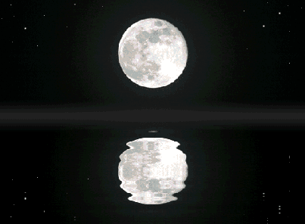
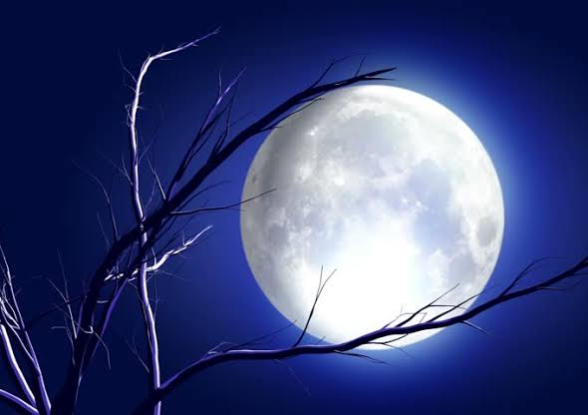
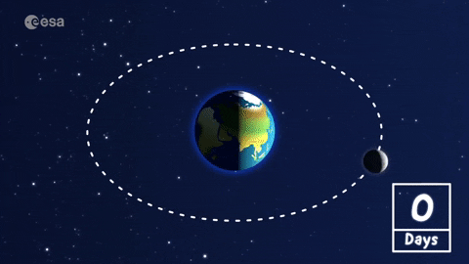
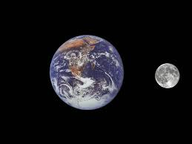
মনোযোগ সহকারে ছবিগুলি দেখো !
চাঁদ কী?
মহাকাশের যে বস্তু পৃথিবীর চারিদিকে ঘোরে তাই চাঁদ।

Slide 11
একক কাজ
খাতায় নিচের ছকের মত করে একটি ছক আঁক
পরিবারের বড় কাউকে নিয়ে আগামী কাল থেকে দুই সপ্তাহ পর্যন্ত চাঁদের আকৃতি পর্যবেক্ষণ কর এবং ছকে ছবি আঁক।
তারিখ
চাঁদের আকৃতি

Slide 12
চাঁদের আকার কীভাবে পরিবর্তন হয় লক্ষ্য করি
তোমরা কি চাঁদের পরিবর্তন লক্ষ্য করেছো ?
১৫ দিন পর
কী কী পরিবর্তন লক্ষ্য করেছো?
চাঁদের আকার কীভাবে পরিবর্তিত হয় ?

Slide 13
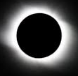
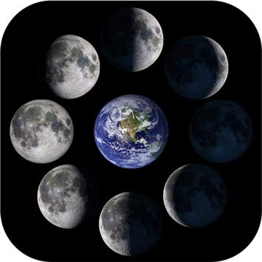
ক্রমশ হ্রাস পাওয়া ক্রিসেন্ট
ক্রমশ বৃদ্ধি পাওয়া ক্রিসেন্ট
অমাবস্যা
শেষ চতুর্থাংশ
প্রথম চতুর্থাংশ
চাঁদের আলোকিত অংশের ক্রমশ হ্রাস
চাঁদের আলোকিত অংশের ক্রমশ বৃদ্ধি
পূর্ণিমা

Slide 14
দলীয় কাজ
চারটি দলে ভাগ হও
নিচের ছকটি খাতায় আঁক এবং দলীয় আলোচনার মাধ্যমে আজ চাঁদের দশা অমাবস্যা ধরে চাঁদের 8টি দশার ছবি আঁক।
আরো ভালো ধারণা দিতে ভিডিওটি দেখাতে পারি
https://www.youtube.com/watch?v=fc2iMqjPeYE
তারিখ | ১১ সেপ্টেম্বর | ১৪ সেপ্টেম্বর | ১৮ সেপ্টেম্বর | ২১ সেপ্টেম্বর
চাঁদের আকৃতি
তারিখ | ২৫ সেপ্টেম্বর | ২৮ সেপ্টেম্বর | ২ নভেম্বর | ৬ নভেম্বর
চাঁদের আকৃতি

Slide 15
ছকে আঁকা ছবির সঙ্গে মিলিয়ে নাও
তারিখ | ১১ সেপ্টেম্বর | ১৪ সেপ্টেম্বর | ১৮ সেপ্টেম্বর | ২১ সেপ্টেম্বর
চাঁদের আকৃতি
তারিখ | ২৫ সেপ্টেম্বর | ২৮ সেপ্টেম্বর | ২ নভেম্বর | ৬ নভেম্বর
চাঁদের আকৃতি

Slide 16
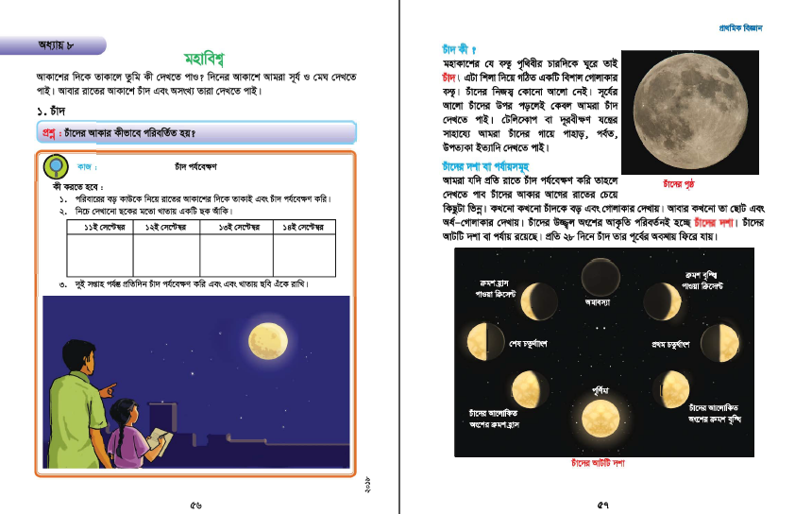
পাঠ্য বইয়ের ৫৬ ও ৫৭ পৃষ্ঠা বের করে নিরবে পড়ি

Slide 17
মূল্যায়ন
২। চাঁদের দশা কী?
চাঁদের আলোকিত অংশের পরিবর্তনই হচ্ছে চাঁদের দশা।
চাঁদ কী?
মহাকাশের যে বস্তু পৃথিবীর চারিদিকে ঘুরে তাই চাঁদ।
চাঁদের নিজস্ব কোনো আলো নেই।
এটি সূর্যের আলোকে প্রতিফলিত করে।
চাঁদে পাহাড় পর্বত উপত্যকা রয়েছে।

Slide 18
মূল্যায়ন
৩। চাঁদের দশা গুলো কী কী ?
১. অমাবস্যা
২. ক্রমশ বৃদ্ধি পাওয়া ক্রিসেন্ট
৩. প্রথম চতুর্থাংশ
৪. চাঁদের আলোকিত অংশের ক্রমশ বৃদ্ধি
৫. পূর্ণিমা
৬. চাঁদের আলোকিত অংশের ক্রমশ হ্রাস
৭. শেষ চতুর্থাংশ
৮. ক্রমশ হ্রাস পাওয়া ক্রিসেন্ট
৪. চাঁদ কতদিনে তার নিজের অবস্থানে ফিরে আসে?
চাঁদ ২৮দিন পর তার নিজের অবস্থানে ফিরে আসে ।

Slide 19
বাড়ির কাজ
প্রত্যেকে চাঁদের ৮টি দশার নাম সহ ছবি এঁকে আনবে

Slide 20
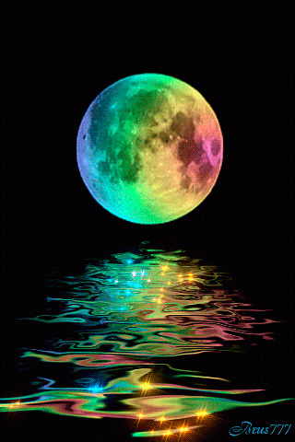
ধন্যবাদ

